Slide 1

Segmentez des clients d'un site e-commerce
Mentor : Benoit Letournel
Rima Haddad

Slide 2
Contexte
Olist souhaite fournir à ses équipes d'e-commerce une segmentation des clients.
Objectifs :
comprendre les différents types d’utilisateurs (grâce à leur comportement et à leurs données personnelles)
Nous devons fournir :
à l’équipe marketing une description actionnable de notre segmentation ;
une proposition de contrat de maintenance (basée sur une analyse de la stabilité des segments au cours du temps)

Slide 3
Plan
Problématique, interprétation et pistes de recherche.
Cleaning, feature engineering et exploration.
Modélisation.
Analyse des clusters.

Slide 4
1. Problématique, interprétation et pistes de recherche
Olist nous fournit une base de données anonymisée.
Limitation - confidentialité : pas beaucoup de données !
Objectifs :
fouiller dans les données dont on dispose pour créer les meilleures features pour les exploiter
aider les équipes d’Olist à comprendre les différents types d'utilisateurs
Utiliser des méthodes non supervisées pour regrouper ensemble des clients de profils similaires afin que l’équipe marketing puisse mieux communiquer.

Slide 5
1. Problématique, interprétation et pistes de recherche
La segmentation proposée doit être exploitable et facile d’utilisation pour l’équipe marketing.
Effectuer un devis de contrat de maintenance
évaluer la fréquence à laquelle la segmentation doit être
mise à jour.
Le code fourni doit respecter la convention PEP8
pour être utilisable par Olist.

Slide 6
2. Cleaning, feature engineering et exploration
2.1. Présentation du jeu de données :
Noms des fichiers | Olist _customers _dataset | Olist _geolocation _dataset | Olist_order _items _dataset | Olist_order _payments _dataset | Olist _orders _dataset | Olist _products _dataset
Nombre de lignes | 99441 | 1000163 | 112650 | 103886 | 99441 | 32951
Nombre de variables | 5 | 5 | 7 | 5 | 8 | 9
Description | les fichiers comportent des informations sur l’historique de commandes, les produits achetés, les commentaires de satisfaction, et la localisation des clients depuis janvier 2017

Slide 7
2. Cleaning, feature engineering et exploration
2.2. Etape de jointure des dataframes :
Jointure : df = Olist_customers_dataset + Olist_orders_dataset +
Olist_order_items_dataset + Olist_products_dataset +
Olist_order_payments_dataset
Vérification :
df.head() et df.tail()
Dataset complet
df : shape (118434, 30)

Slide 8
2. Cleaning, feature engineering et exploration
2.3. Etape de feature engineering
df.shape | (118434, 30)
Elimination des variables non pertinentes | product_name_lenght, product_weight_g, product_length_cm, product_height_cm, product_width_cm
df.shape | (118434, 25)
Création de nouvelles/essentielles variables | delivery_against_estimated, order_purchase_year, order_purchase_month, order_purchase_dayofweek, order_purchase_hour, order_purchase_day, order_purchase_mon, month_year, month_y
df.shape | (118434, 34)

Slide 9
2. Cleaning, feature engineering et exploration
2.4. Etape de cleaning :
Retrait des NaN
Taux des NaN : variables considérées < 3%
Données dupliquées
[' customer_unique_id’] ➔ Pas de doublons à enlever
Outliers
Analyse ➔ Pas d'outliers
Exclusion des données incomplète de 2016
Dataset considéré
df : Shape (118029, 34)
Nb de variables (qualitatives, quantitatives) : (19,15)

Slide 10
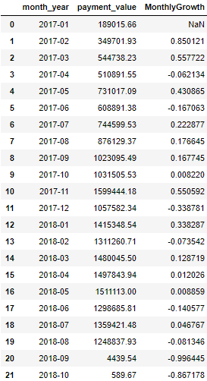
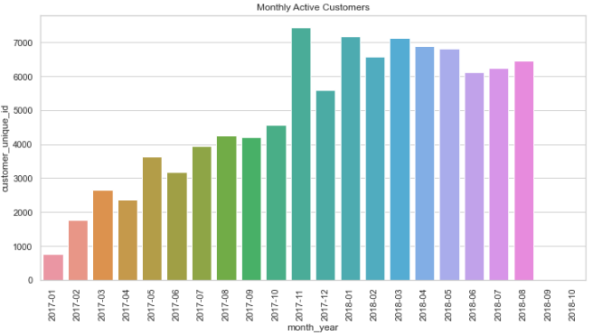
2. Cleaning, feature engineering et exploration
2.5. Etape d’exploration (1/3) :

Slide 11
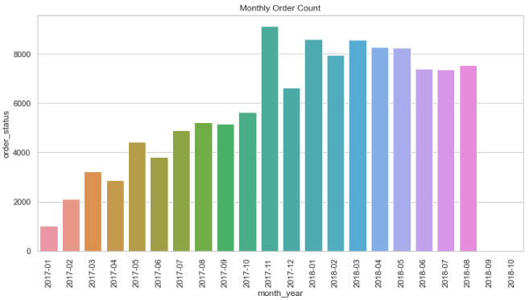
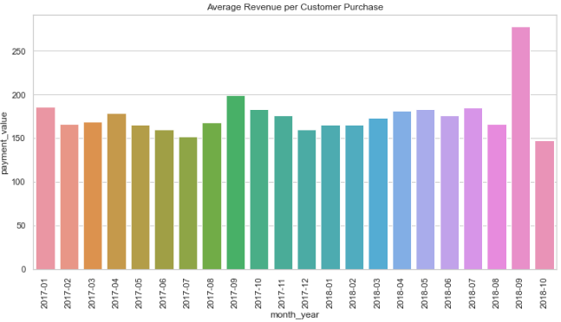
2. Cleaning, feature engineering et exploration
2.5. Etape d’exploration (2/3) :

Slide 12
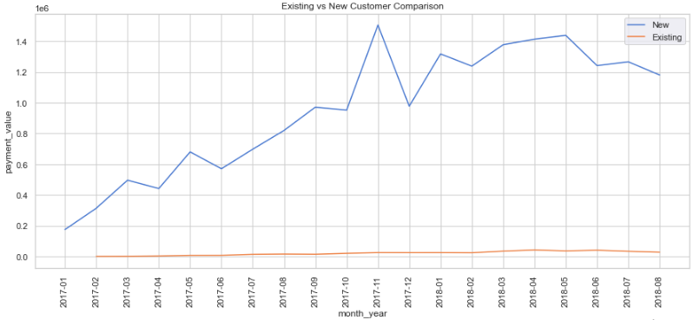
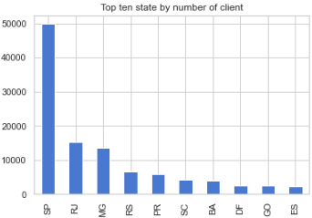
2. Cleaning, feature engineering et exploration
2.5. Etape d’exploration (3/3) :

Slide 13
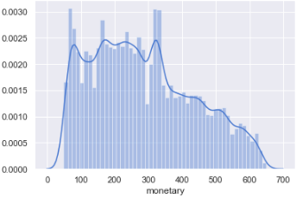
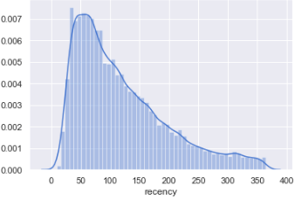
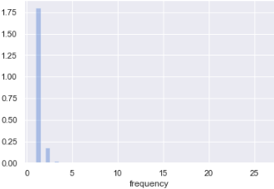
2. Cleaning, feature engineering et exploration
2.5. Etape d’exploration - RFM Analysis(1/3) :

Slide 14
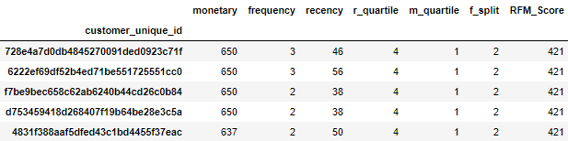
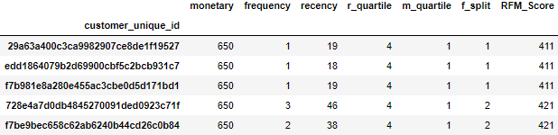
2. Cleaning, feature engineering et exploration
2.5. Etape d’exploration - RFM Analysis(2/3) :
Filter out Top/Best cusotmers
Customers who's recency value is low

Slide 15
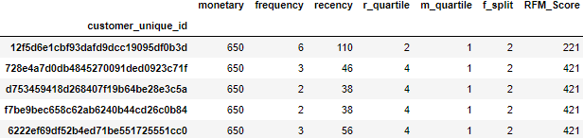
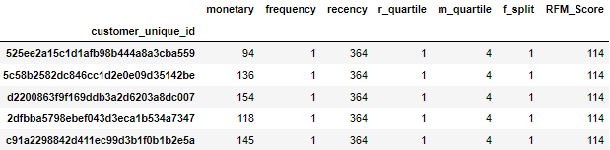
2. Cleaning, feature engineering et exploration
2.5. Etape d’exploration - RFM Analysis(3/3) :
Customers with high frequency value
Bad customers

Slide 16
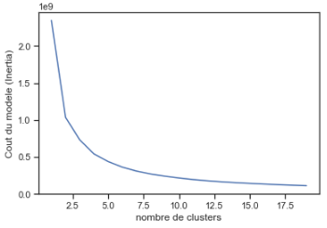
3. Modélisation
3.1. Apprentissage non supervisé - Elbow Method :
Variables RFM
Nombre de clusters = 5

Slide 17
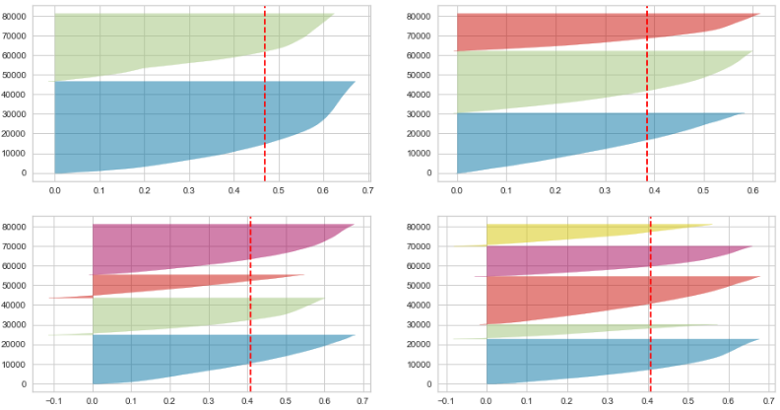
3. Modélisation
3.2. Apprentissage non supervisé - Silhouette Analysis in K-means Clustering :
Variables RFM
Nombre de clusters = 5

Slide 18
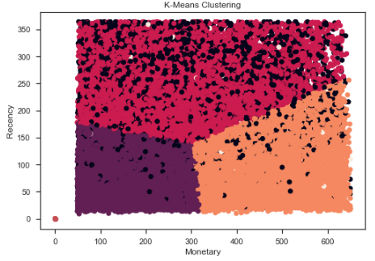
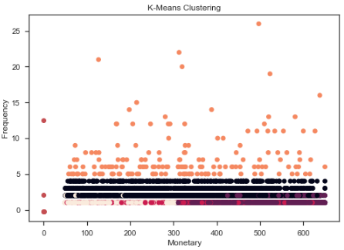
3. Modélisation
3.3. Apprentissage non supervisé - K-means Clustering :

Slide 19
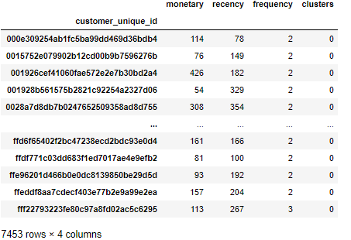
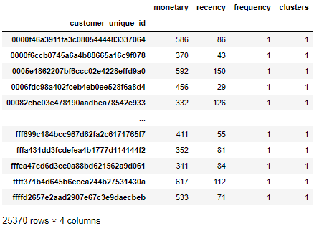
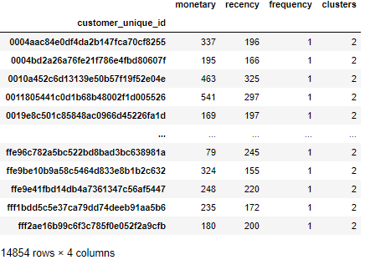
3. Modélisation
3.4. Clusters(1/3) :

Slide 20
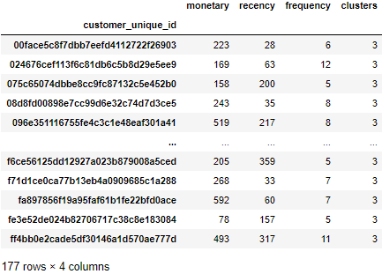
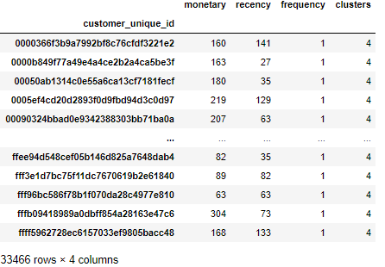
3. Modélisation
3.4. Clusters(2/3) :

Slide 21
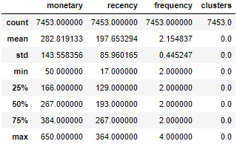
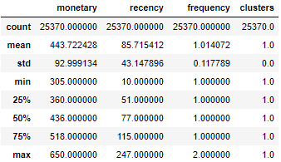
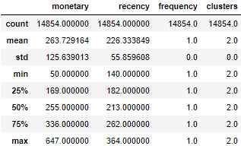
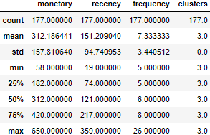
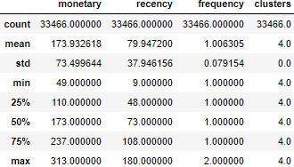
3. Modélisation
3.4. Clusters(3/3) :

Slide 22

3. Modélisation
3.5. ACP (1/4) :
Variables RFM Normalisées.
Vérification :
Moyenne
Ecart-type
Pourcentage de variance expliquée

Slide 23
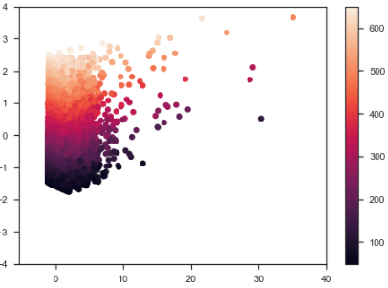
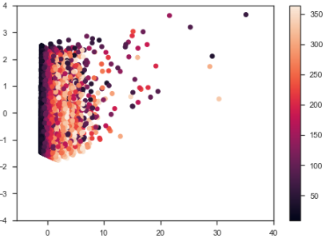
3. Modélisation
3.5. ACP (2/4) :
Monetary
Recency

Slide 24
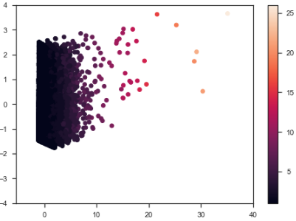
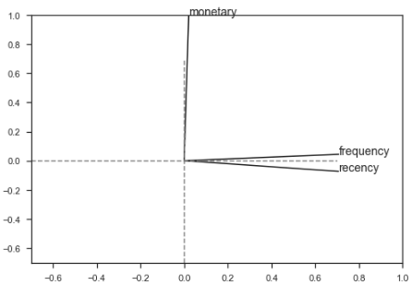
3. Modélisation
3.5. ACP (3/4) :
Frequency
Projection des variables RFM

Slide 25
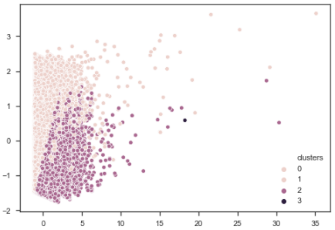
3. Modélisation
3.5. ACP (4/4) :
Clusters

Slide 26
4. Analyse des clusters
Nous allons analyser les clusters issus du K-means selon 3 critères.
Premier critère selon la localisation géographique.
Deuxième critère selon les catégories des produits achetés.
Troisième critère selon le moyen des paiements utilisés.

Slide 27
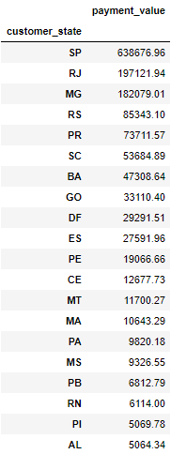
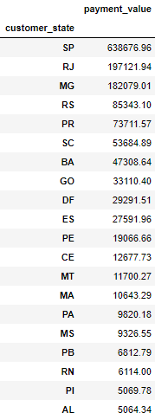
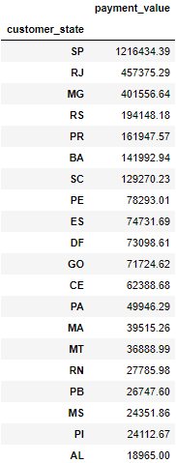
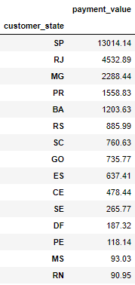
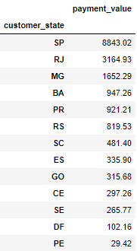
4. Analyse des clusters
0 1 2 3 4

Slide 28
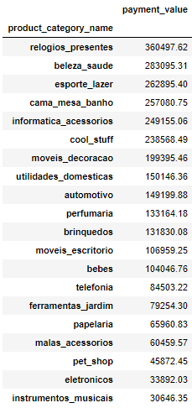
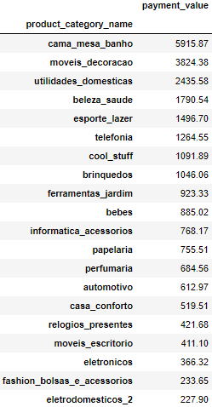
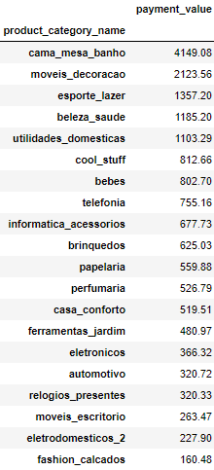
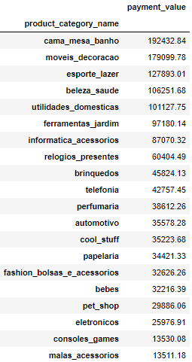
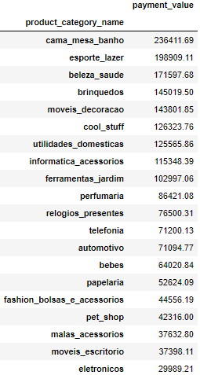
4. Analyse des clusters
0 1 2 3 4

Slide 29
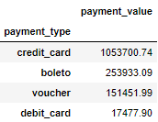
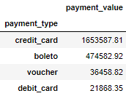
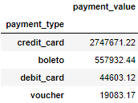
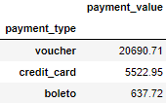
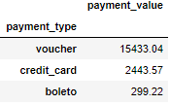
4. Analyse des clusters
0 1 2 3 4

Slide 30
Conclusion
Nous recommandons une mise à jours du modèle 1 fois tous les 3 mois.
Améliorations futures
1. Caractérisation des profils clients associés aux produits les plus vendus sur le site.
2. Essayer de fidéliser les clients (avec des cartes voucher ou autres).

Slide 31
Merci ☺

